Slide 1
Признак возрастания
(убывания) функции

Slide 2
Актуализация опорных знаний
Пусть функция y=f(x) определена в некотором интервале (а;b).
Функция y=f(x) называется возрастающей на интервале (а;b), если для любых x1 и x2 следует неравенство f(x1)‹f(x2).
Функция y=f(x) называется убывающей на интервале (а;b), если для любых x1 и x2 следует неравенство f(x1)›f(x2).

Slide 3
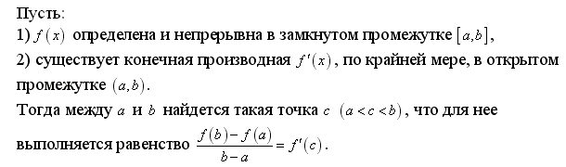
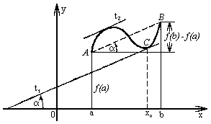
Теорема Лагранжа

Slide 4
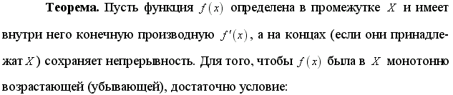
Достаточный признак
возрастания (убывания) функции
Сформулируйте теорему,
обратную данной.

Slide 5
Доказательство
Возьмем два любых числа х1 и х2 из интервала. Пусть х1<.х2. По формуле Лагранжа существует число c, принадлежащее интервалу (x1; x2), такое, что
Число c принадлежит интервалу X , так как точки x1 и x2 принадлежат данному интервалу. Если f ’ (x)›0 для любого x из X, то f ‘ (c)›0, и поэтому f(x1)‹f(x2) – это следует из формулы Лагранжа, так как x2-x1›0.
Достаточный признак убывания функции
докажите самостоятельно.

Slide 6
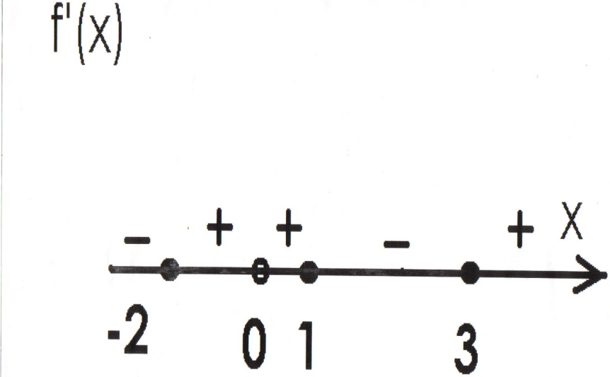
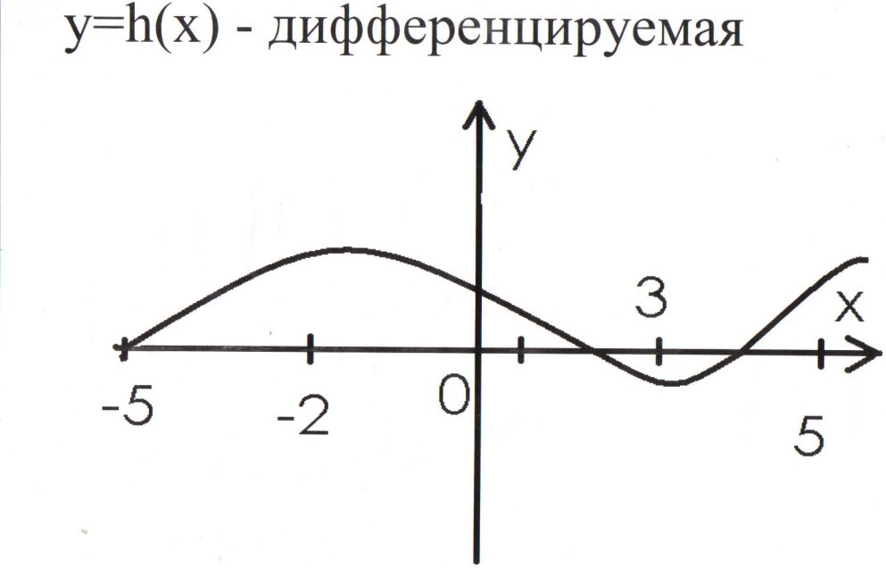
Знак производной меняется по схеме.
Определить промежутки возрастания и убывания.
Определить знак производной на
отрезках
[-5;-2], [-2;3], [3;5].

Slide 7
Полезно знать
Если функция непрерывна на каком-либо из концов интервала возрастания (убывания), то эту точку следует присоединить к интервалу возрастания (убывания).
Если функция имеет в какой-либо точке области определения производную равную нулю, то эту точку можно присоединить к промежутку возрастания или убывания.
Если функция является возрастающей( убывающей) на каком-либо из промежутков X1, X2, то она может не обладать этим свойством на объединении этих промежутков.

Slide 8
Обратите внимание !
Если производная f’ неотрицательна (неположительна) в любой точке некоторого промежутка и равна нулю лишь в конечном числе точек, то функция f возрастает( убывает ) на этом промежутке.
Например, для функции f(x)=x+sinx на интервале( -50;50) имеем f’(x)=1+cosx и f’(x)≥0, причем f’(x)=0 лишь в конечном числе точек этого интервала; поэтому функция f возрастает на данном интервале.

Slide 9
Карточка-инструкция для определения возрастания
и убывания функций
Чтобы найти промежутки возрастания (убывания) функции у= f(х), нужно :
1) найти область определения данной функции;
2) найти производную f'(х);
3) найти точки, в которых производная обращается в нуль или не существует;
4) на координатной прямой отметить область определения функции и нулями производной (если они существуют) и точками, в которых производная не существует, разбить на промежутки;
5) определить знак производной на каждом из промежутков;
6) записать ответ.

Slide 10
Оформление решения задачи
Найти промежутки возрастания и убывания функции, заданной формулой f(x)=x+1/x.
Решение.
D(f)=(-∞;0) U (0;+∞). Функция f дифференцируема в каждой точке области определения и ее производная равна
Найдем нули функции: x=-1, x=1.

Slide 11
На координатной прямой отметим область определения функции, нули производной и определим знак производной в каждом из полученных промежутков: + - - + -1 0 1 x
Функция возрастает на промежутках ( -∞;-1] и [1;+∞), а убывает на промежутках [-1;0) и (0;1].

